Slide 1
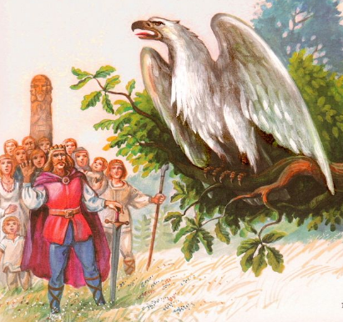
GODŁO POLSKI – SYMBOL NARODOWY
„Kto ty jesteś? - Polak mały Jaki znak twój? - Orzeł Biały”
Hanna Obarska

Slide 2
GODŁO I HERB – co je różni?
Godło - to biały orzeł, który ma głowę zwróconą w prawą stronę i rozwinięte skrzydła. Korona, dziób i szpony są koloru złotego.
Orzeł umieszczony na czerwonej tarczy to HERB
Tarcza herbowa, godło
czerwone tło HERB

Slide 3
HISTORIA NASZEGO ORŁA
Pamiętacie legendę o Lechu, Czechu i Rusie?
Lech podczas odpoczynku zobaczył gniazdo na drzewie, a w nim białego orła. Lech zachwycił się, gdy orzeł rozpostarł skrzydła na tle zachodzącego słońca.
Założył tam gród - - Gniezno,
a orła umieścił w
swym herbie.

Slide 4
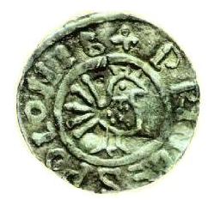
HISTORIA GODŁA POLSKI
Najstarszy wizerunek orła, jako polskiego znaku, widnieje na denarach (monetach) pierwszego króla Polski - Bolesława Chrobrego z około 1000 roku.

Slide 5
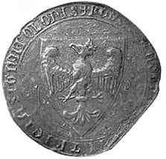
Orzeł Biały stał się godłem Królestwa Polskiego w 1295 r., gdy Przemysław II koronował się na króla. Od tej pory przejmowali go kolejni władcy Polski, wyglądał tak:
Biel orła oznacza szlachetność, dobro,
a czerwień tła – dostojność, waleczność i odwagę.

Slide 6
W ciągu wieków zmieniał się sposób przedstawiania Orła, zawsze jednak herb symbolizował wolne państwo polskie, potęgę, bohaterstwo i nas - naród.
W czasie rozbiorów Polski i w czasie II wojny światowej Orzeł Biały był zakazany. Na szczęście złe czasy minęły ☺

Slide 7
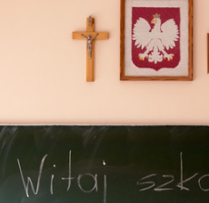
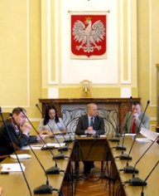
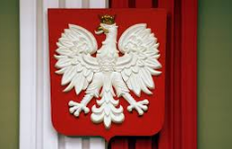
GDZIE ZOBACZYC MOŻNA GODŁO?
w budynkach urzędów państwowych, np.: sądach, bankach, urzędach miasta, w sejmie,
w szkołach, na wyższych uczelniach,
na koszulkach sportowców reprezentacji kraju!

Slide 8
Źródła wykorzystane w prezentacji:
https://elementarz.org/wp-content/uploads/2017/09/kl1-cz4-lato-zintegr-prev.pdf
https://dziennikbaltycki.pl/godlo-polski-jak-powstalo
https://www.wykop.pl/link/1062445/orzelek-na-koszulkach-reprezentacji-obowiazkowy/
https://www.tokfm.pl/Tokfm/7,130517,23924007,szkola-swiecka-tylko-na-papierze-coraz-czesciej-spotykamy.html
https://trojmiasto.wyborcza.pl/trojmiasto/1,35612,16086626,Krzyz_w_Urzedzie_Miasta___html
https://awm.waw.pl/1379,Abc-malego-patrioty
https://pl.wikipedia.org/wiki/God%C5%82o_Polski
http://info.wyborcza.pl/temat/wyborcza/krzy%C5%BC+god%C5%82o

